Slide 1
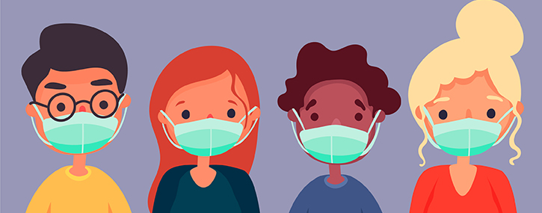
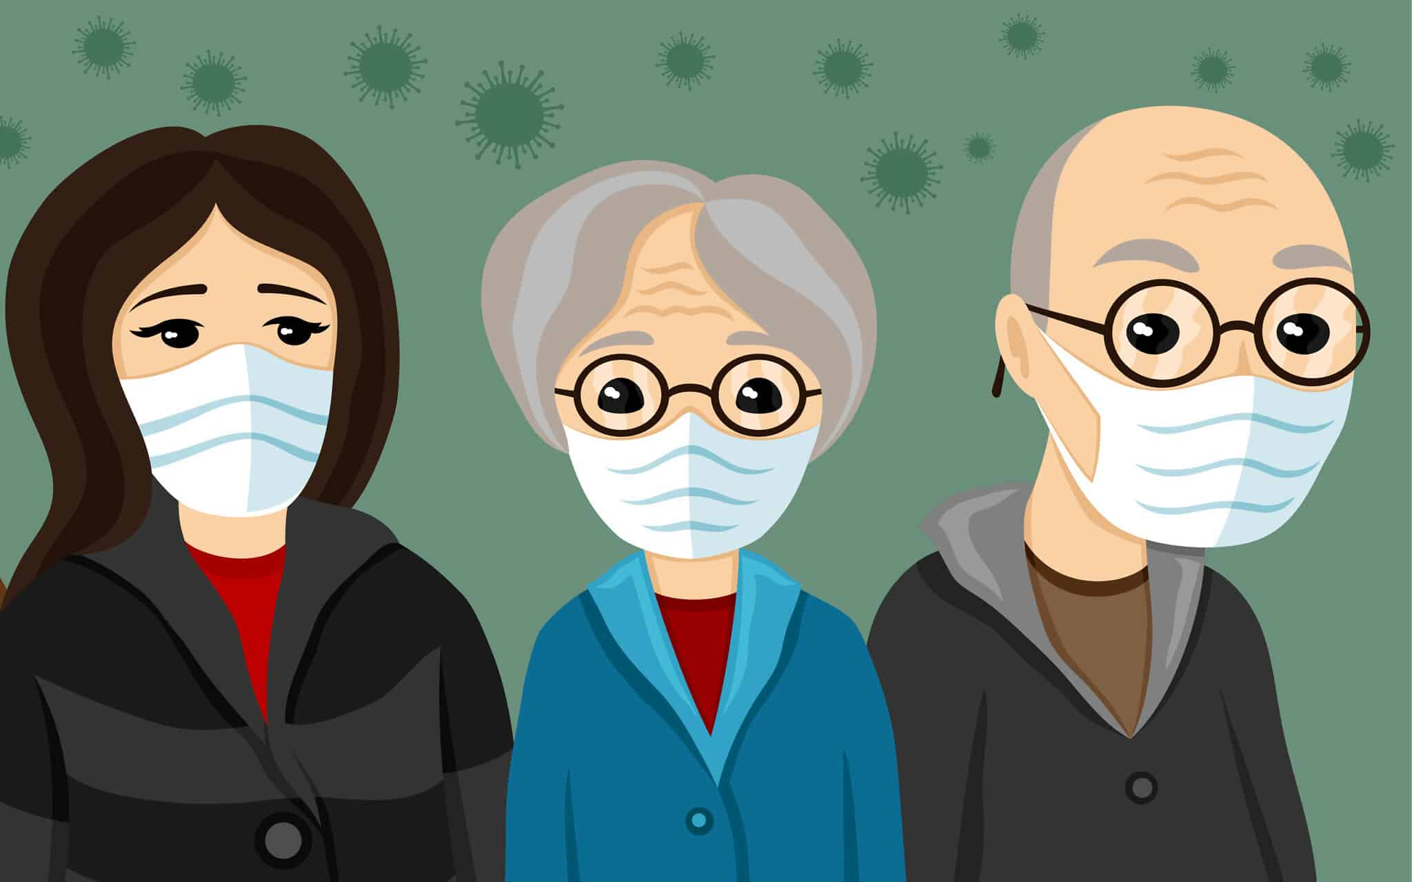
طريق النور لكل جيل
طلاب
2020/2021
برنامج تربوي من شركة الكهرباء الإسرائيلية
انتاج معهد يعاديم
طريق النور
منهج حياة ذكي في بيئة الكهرباء

Slide 2
طريق النور لكل جيل
لماذا الكهرباء خطيرة?
حواسنا تحذرنا من الخطر ، مثل سيارة عابرة على الطريق ، أو همهمة نحلة بجوارك ، أو رائحة تسرب الغاز ؛
لكن حواسنا لا تستطيع أن تحذرنا من أخطار الكهرباء! لأننا لا نرى ولا نسمع ولا نتذوق ولا نشمها ؛ وعندما نلمسها بجسمنا - سيكون فات الأوان وستؤذينا.
ممنوع لمس الكهرباء!
لهذا من المهم التعرف على مخاطر الكهرباء لتجنبها.
2

Slide 3
طريق النور لكل جيل
كيف يمكننا – نحن الأولاد - المساعدة؟
نكون واعون واصحاب مسؤولية.
نتعلم قواعد السلوك السليم في البيئة الكهربائية.
نفكر كيف نحذر الناس من هذه المخاطر.
نخطط كيف نحذر كبار السن في الحارة.
3

Slide 4
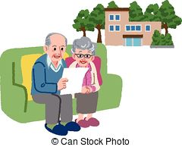
طريق النور لكل جيل
من هم كبار السن?
اجدادنا وجداتنا
جيراننا كبار السن
كبار سن في'بيت المسنين'
مجالس واندية المتقاعدين.
النوادي النهارية لكبار السن والمزيد.
4

Slide 5
قواعد السلامة من الكهرباء
طريق النور لكل جيل
نستعمل الاجهزة الكهربائية ونحن ننتعل حذاءً
نستعمل او نلمس الاجهزة الكهربائية فقط ونحن ننتعل حذاءً.
في حالة حدوث صدمة كهربائية ، الحذاء يحميك من الموت لأنه يعزلك عن الأرض.
5

Slide 6
قواعد السلامة من الكهرباء
طريق النور لكل جيل
التعامل مع الاجهزة الكهربائية
لا تلمس جهازًا كهربائيًا بيد مبللة ، أو عندما تكون هناك رطوبة حول الجهاز أو على الجهاز.
الماء موصل للكهرباء ، وفي حالة حدوث صدمة كهربائية فإنه يوصل التيار الكهربائي.
6

Slide 7
قواعد السلامة من الكهرباء
طريق النور لكل جيل
التعامل مع الاجهزة الكهربائية
لا تقم بتوصيل جهاز كهربائي مكسور بالكهرباء !
لمس الكسر يسبب حدوث صدمة كهربائية.
7

Slide 8
قواعد السلامة من الكهرباء
طريق النور لكل جيل
التعامل مع الاجهزة الكهربائية
عدم استخدام المقابس أو القوابس التي تغير لونها.
على ما يبدو تغير لونها نتيجة مشكلة في عزلها.
8

Slide 9
قواعد السلامة من الكهرباء
طريق النور لكل جيل
التعامل مع الاجهزة الكهربائية
لا تترك المدفأة دون رقابة: ويجب تثبيت المدفأة بحيث لا تسقط .
عندما تسقط المدفأة على مادة قابلة للاشتعال ، مثل: السجاد ، وأجزاء الأثاث الخشبية ، وما إلى ذلك ، تسبب حريق. و المدافئ القريبة من مواد قابلة للاشتعال تتسبب في نشوب حريق.
9

Slide 10
قواعد السلامة من الكهرباء
طريق النور لكل جيل
التعامل مع الاجهزة الكهربائية
افصل الجهاز الكهربائي فورًا ، عندما ينبعث منه دخان أو شرر!
لتجنب الحريق.
10

Slide 11
قواعد السلامة من الكهرباء
طريق النور لكل جيل
التعامل مع الاجهزة الكهربائية
عند تركيب الأجهزة الكهربائية في الأماكن الرطبة ، مثل سخان الماء ، يجب استخدام فاصل خاص للسلامة.
عند تركيب سخان أو مسخن المام ، استخدم مفتاح ثنائي القطب ، لفصل موصلين. عادة ما تحتوي على لمبة تضيء في وضع التشغيل.
11

Slide 12
قواعد السلامة من الكهرباء
طريق النور لكل جيل
التعامل مع الاجهزة الكهربائية
حمايةالمصباح الموجود في الحمام بغطاء واقي.
عدم التغطية يشكل خطرًا على السلامة بسبب احتمال دخول الماء أو الرطوبة في بيت المصباح.
12

Slide 13
قواعد السلامة من الكهرباء
طريق النور لكل جيل
التعامل مع الاجهزة الكهربائية
تأكد من أن بيوت المصابيح سليمة.
الشقوق الموجودة في علبة المصباح تشكل خطرا على السلامة.
13

Slide 14
قواعد السلامة من الكهرباء
طريق النور لكل جيل
يقوم بها شخص بالغ فقط !!!
لوحة الكهرباء المنزلية
والتأريض
يجب فحص سلامة التأريض ، خاصة في المنازل التي تم بناؤها قبل عام 1995.
التأريض هو إجراء أمان مهم ، يفصل مصدر الكهرباء عن الجهاز الكهربائي عند تعطله ، ونتيجة لذلك قد يتسبب في حدوث صدمة كهربائية.
14

Slide 15
قواعد السلامة من الكهرباء
طريق النور لكل جيل
يقوم بها شخص بالغ فقط !!!
لوحة الكهرباء المنزلية
والتأريض
فحص صلاحية الامّان (قاطع الدائرة الكهربائية) مرة كل شهرين.
يقوم الامّان (قاطع الدائرة الكهربائية) بفصل مصدر الطاقة الرئيسي للبيت عند وجود تماس في أحد الأجهزة في المنزل ، مما قد يتسبب في حدوث صدمة كهربائية. قد ينكسر أيضًا قاطع الدائرة ويتلف ويفقد فعاليته ، لذا يجب فحصه.
15

Slide 16
قواعد السلامة من الكهرباء
طريق النور لكل جيل
يقوم بها شخص بالغ فقط !!!
كيف نفحص الأمّان (قاطع الدائرة الكهربائية)؟
فقط الكبار يمكنهم فعل ذلك !!!
نقوم بالضغط على زر الفحص. إذا انقطع التيار الكهربائي عن المنزل - يكون قاطع الدائرة على ما يرام ؛
ولكن إذا لم ينقطع التيار الكهربائي عن المنزل بسبب الضغط فيجب استدعاء كهربائي مرخص على الفور لإصلاحه!
16

Slide 17
قواعد السلامة من الكهرباء
طريق النور لكل جيل
للحفاظ على سلامة الأطفال ، يُنصح بتثبيت أغطية خاصة على المقابس ، والتي لا تسمح بالوصول إلى فتحات التجويف.
مقابس وكابلات
جسم الإنسان موصل للتيار الكهربائي، لمس فتحات المقبس تسبب حدوث صدمة كهربائية.
17

Slide 18
قواعد السلامة من الكهرباء
طريق النور لكل جيل
مقابس وكابلات
عند إخراج القابس من المقبس ، قم بدعم غطاء المقبس بيد واحدة - بحيث لا يتم سحبه من الحائط - وباستخدام اليد الأخرى اسحب القابس. لا تسحب القابس بشد السلك .
فصل الجهاز عن طريق سحبه من السلك يسبب تلف او قطع السلك ، والتسبب في حدوث صعق كهربائي
18

Slide 19
قواعد السلامة من الكهرباء
طريق النور لكل جيل
عدم استعمال موزع المقابس لغير الضرورة
مقابس وكابلات
مستوى سلامتها أقل من مستوى المقابس الثابتة ، وتزيد من احتمال حدوث ماس كهربائي أو حريق أو صدمة كهربائية.
19

Slide 20
قواعد السلامة من الكهرباء
طريق النور لكل جيل
مقابس وكابلات
لا ينصح باستخدام كابلات طاقة طويلة تالفة او عزلها ممزق!
الكابلات الممدودة على الأرض ، قد يتلف العزل ويسبب صعقة كهربائية.
20

Slide 21
طريق النور لكل جيل
هل تعلم?
"تأريض" تعني = الارض
أمان
تاريض
21

Slide 22
كن آمنًا ومحمي
طريق النور لكل جيل
التأريض مطلوب لتوفير السلامة للمنظومة الكهربائية، عن طريق توصيل موصل أو جهاز كهربائي بالأرض. وفي حالة حدوث عطل ، يمكن للشحنة الكهربائية أن تتحرك بحرية بين الجسم والأرض.
وتعني كلمة «تأريض" في العربية صلة الأرض بالأرض. في النظام الكهربائي المنزلي ، يربط موصل التأريض جميع النقاط الكهربائية في المنزل وفي النهاية بالأرض.
يفتح الأمّان « قاطع الدائرة الكهربائية" يقوم تلقائيًا بفصل الجهاز الكهربائي عن مصدر الطاقة في حالة حدوث تسرب تيار إلى الأرض.
هذه المنظومات توفير حماية أفضل ضد الصقعات الكهربائية التي قد تحدث عند تشغيل جهاز كهربائي معطل أو بسبب عدم الحذر. عندما يلمس شخص أو حيوان موصل غير معزول ، قد يمر بعض التيار الكهربائي عبر جسمه إلى الأرض.
يفتح الأمّان « قاطع الدائرة الكهربائية" الدائرة الكهربائية. في حالة انتقال التيار الكهربائي من الموصلات إلى جسم خارج الدائرة الكهربائية.
22

Slide 23
طريق النور لكل جيل
تذكر!
جسم الانسان موصل جيد للكهرباء!
محطات توليد الطاقة متصلة بالأرض . جسم الإنسان موصل جيد للكهرباء . عندما يكون هناك عطل في الجهاز الكهربائي ونلمس الجهاز ، قد يغلق جسمنا الدائرة الكهربائية مع أحد جانبي الجهاز الكهربائي والجانب الآخر الأرض. إذا كنت ترتدي أحذية ، تمنع حدوث صدمة كهربائية.
23

Slide 24
طريق النور لكل جيل
قواعد السلامة لضحايا الصعقات الكهربائية
لا تلمس شخص مكهرب!
بعد إبعاد المصاب عن مصدر الطاقة ، يجب تقديم الإسعافات الأولية له واستدعاء 101
اطلب من شخص بالغ أن يفصل التيار من القابس او الامّان في اللوح الكهربائي،
مهم جدا. أغلق مصدر الكهرباء، إذا أمكن ذلك. إذا تعذر ذلك فأبعِد المصدر عنك وعن المصاب باستخدام جسم جاف، غير موصِّل للكهرباء.
24

Slide 25
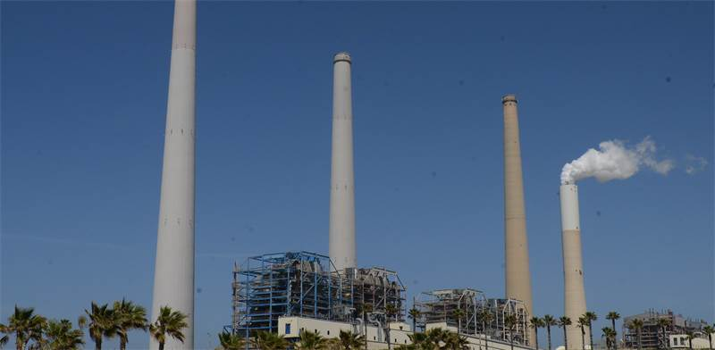
طريق النور لكل جيل
ما هي كفاءة الطاقة ولماذا هي مهمة؟?
توليد الكهرباء يلوث الأرض. إذا وفرنا في استخدام الكهرباء ، فسيتعين عليهم توليد كهرباء أقل مما يؤدي الى التقليل من الانبعاثات الملوثة للبيئة التي تساهم في حماية البيئة.
التوفير في الطاقة الكهربائية يساوي الحفاظ على كوكب الأرض وخفظ فاتورة الكهرباء.
25

Slide 26
طريق النور لكل جيل
كيف نوفر الكهرباء?
أطفئ كل الاضواء عندما تخرج!
لا تترك الأجهزة غير المستخدمة في القابس.
في النهار ، حاول ألا تشغل الكهرباء.
في الصيف والشتاء ، قم بتنظيف فلتر مكيف الهواء مرة واحدة على الأقل شهريًا.
في الصيف تكون درجة الحرارة الموصى بها في الغرفة عند استخدام التبريد 25 درجة.
في الشتاء تكون درجة الحرارة الموصى بها في الغرفة عند استخدام التدفئة 20 درجة.
أثناء تشغيل التكييف ، احرص على تظليل النوافذ وغلقها وغلق أبواب الغرف.
26

Slide 27
طريق النور لكل جيل
كيف نوفر الكهرباء?
اضبط الكمبيوتر على إيقاف التشغيل تلقائيًا إذا لم يتم استخدامه لمدة 20 دقيقة. كما يحافظ هذا أيضًا على عمر الشاشة والكمبيوتر.
قم بتشغيل الغسالة وغسالة الصحون والمجفف فقط عندما تمتلئ.
حاول الاستحمام واحدة تلو الأخرى. إن تسخين الماء الفاتر أرخص من تسخين البارد.
قم بتركيب سخان كهربائي بساعة (ترموستات) تتكيف مع حجم الاستخدام.
27

Slide 28
طريق النور لكل جيل
كيف نوفر الكهرباء?
املأ الفريزر بثلاثة أرباع حجمه فقط.
لا تضع الطعام الساخن في الثلاجة أو الفريزر.
تقليل كمية واستمرار فتح أبواب الثلاجة و / أو الفريزر.
تجنب فتح الفرن أثناء الخبز والطهي.
28

Slide 29
طريق النور لكل جيل
تعالوا نتصل بكبار السن
لماذا هذا مهم هذه الأيام؟
ماذا يمكننا أن ننقل لهم؟
كيف نفعل ذلك؟
3

Slide 30
נתיב האור
דרך חיים נבונה בסביבת חשמל
اعلان يدعو إلى سلوك كهربائي آمن
لكبار السن
مرحباَ ________،
اسمي ________ وأنا طالب في الصف __ في مدرسة ____________.
يشارك صفي في برنامج «طريق النور" التابع لشركة الكهرباء ووزارة التربية والتعليم والسلطة المحلية ، ونقوم بإجراء توعية حول السلوك الآمن في البيئة الكهربائية.
من المهم جدًا بالنسبة لنا أن ننقل هذه التحذيرات لمنع الحوادث.
لقد تعلمنا عن كيفية توخي الحذر والحماية من الكهرباء ، وأود أن أنقل هذه التحذيرات الهامة إليكم.
يسعدني التواصل معك عبر الهاتف ، أو إرسال التحذيرات عبر البريد الإلكتروني او الرسائل النصية القصيرة ، أو وضعها في بريدك الوارد - أيهما أفضل بالنسبة لك.
في ما يلي ، يمكنني أيضًا أن أقدم لك نصائح لتوفير الكهرباء ، مما قد يساعد في تقليل فاتورة الكهرباء.
أول نصيحة للسلامة:
لا تلمس الأجهزة بيد مبللة! الثلاجة ، أو مفتاح الإضاءة.
إنه أمر خطير للغاية لأن الماء يوصل الكهرباء. وإذا حدث أي خلل في الجهاز الكهربائي وكان مكهربًا ، فإن الأيدي المبللة ستمرر التيار.
وبشكل عام ، يسعدني مساعدتك بأي طريقة ممكنة. الرجاء التواصل معي.
هاتفي: ___________ بريدي الإلكتروني: ________________
نراكم قريبا.

Slide 31
اعلان السلوك الآمن
وتوفير الكهرباء
لكبار السن
آمل أن تكون النصيحة الأولى التي قدمتها مفيدة ، ولدي المزيد منها.
من المهم حقًا الحفاظ على السلامة لأن الكهرباء خطيرة جدًا.
من المهم جدًا بالنسبة لنا أن ننقل هذه التحذيرات لمنع الحوادث.
النصيحة الثانية:
لا تقم بتوصيل جهاز مكسور بالقابس! يمكن أن يسبب العطل حدوث صدمة كهربائية.
النصيحة الثالثة:
يجب عدم استخدام القوابس أو المقابس التي تغير لونها.
يبدو أن تغير اللون ناتج عن مشكلة في عزلها ، ومن ثم تصبح مكهربة.
كما كتبت ، يسعدني بالفعل مساعدتك بأي طريقة ممكنة. الرجاء التواصل معي.
هاتفي: ___________ بريدي الإلكتروني: ________________
نراكم قريبا.
salam ________,

Slide 32
נתיב האור לכל דור
نحن في انتظار سماع انطباعاتكم عن الاتصال مع كبار السن في بيئتك القريبة.
عمل جيد،
وتذكر - الكهرباء ليست لعبة أطفال!

